Slide 1
Ekonomia dla prawników
dr Daniel Butyter

Slide 2
Przedsiębiorstwo
Organizuje działalność Firmy i dąży do osiągnięcia Największego Zysku.
Przedsiębiorstwo - wyodrębniona pod względem ekonomicznym jednostka prowadząca działalność produkcyjną, Handlową lub usługową.
Główny cel to maksymalizacja zysku

Slide 3
Funkcje przedsiębiorstwa:
1. inicjowanie i uruchamianie Działalności Gospodarczej oraz różnego typu innowacji techniczno-organizacyjnych
2. podejmowanie kluczowych decyzji związanych z funkcjonowaniem Przedsiębiorstwa
3. podejmowanie ryzyka związanego z prowadzeniem Działalności gospodarczej oraz wprowadzeniem innowacji (zysk lub strata)

Slide 4
Rodzaje przedsiębiorstw
Podział według różnych kryteriów:
1. rozmiar
2. Forma Własności
3. Struktura Organizacyjna

Slide 5
Rodzaje przedsiębiorstw pod względem rozmiaru:
1. mikro (1 osoba – do 10)
2. Małe (do 50)
3. Średnie (51-250)
4. Duże (250 i więcej)

Slide 6
Z punktu widzenia formy własności:
1. Prywatne
2. Spółdzielcze
3. Państwowe
4. Komunalne
5. Pracownicze

Slide 7
Z punktu widzenia formy własności:
1. Prywatne
2. Spółdzielcze
3. Państwowe
4. Komunalne
5. Pracownicze

Slide 8
Prywatne przedsiębiorstwa:
1. Jednoosobowe
2. Spółki:
- cywilna
- spółki prawa handlowego

Slide 9
Spółki cywilne
- najstarsza forma porozumienia.
Umowa spółki zawiera cel spółki, czas trwania, rodzaj Działalności, rodzaj i wysokość wkładów, udział wspólników w zyskach i stratach, sposób reprezentowania i zasady rozliczenia.

Slide 10
Korzyści spółki cywilnej:
-Zwiększenie zasobów kapitałowych firmy
-nowe pomysły wspólników, nowa wiedza, umiejętności
- łatwość założenia
- dochody spółki opodatkowane są tylko jako dochody osobiste wspólników

Slide 11
Wady spółki cywilnej:
- nieograniczona odpowiedzialność za zobowiązania spółki
-ograniczone możliwości powiększenia kapitału i zaciągnięcia kredytów na ekspansję Firmy
- jednomyślność podczas podejmowania uchwał

Slide 12
Spółki prawa handlowego:
- osobowe (jawne i komandytowe) - do składu należą osoby wymienione w umowie
- kapitałowe (z ograniczoną odpowiedzialnością i akcyjne) - kapitał złożony z udziałów lub akcji

Slide 13
Spółka osobowa
Co najmniej 2 partnerów
-Jawna (prowadzenie przedsiębiorstwa zarobkowego we wspólnym imieniu wspólników na zasadach pełnej odpowiedzialności)

Slide 14
Spółka komandytowa
Do niej należą 2 rodzaje wspólników (komplementariusze - odpowiadają całym swym majątkiem; komandytariusze - odpowiadają do wysokości swoich udziałów)

Slide 15
Spółka z ograniczoną odpowiedzialnością
Wszyscy wspólnicy odpowiadają za zobowiązania spółki tylko do wysokości wniesionych udziałów

Slide 16
Spółka akcyjna
Spółka kapitałowa, której podstawę finansową stanowi kapitał wniesiony przez wspólników w Formie akcji.

Slide 17
Przedsiębiorstwo spółdzielcze
Dobrowolne zrzeszenie osób prowadzących Wspólną Działalność w imieniu Swoich Członków.
1. Członkowie mogą wnosić udziały w postaci środków pieniężnych i środków produkcji
2. Zarządzanie Spółdzielnią opiera się na Zasadach Samorządowych
3. Podział nadwyżki e Podział konomicznej

Slide 18
Przedsiębiorstwo państwowe oraz spółki pracownicze
Przedsiębiorstw, które stanowi własność państwa
Spółka pracownicza (akcjonariat pracowniczy) – pracownicy są właścicielami części lub całości akcji

Slide 19
Podział przedsiębiorstw względem struktur organizacyjnych:
1. jednozakładowe
2. wielozakładowe

Slide 20
Style zarządzania kierownictwa przedsiębiorstwa:
1. Autokratyczny (scentralizowane narzucanie zadań i sposobu ich realizacji)
2. Paternalistyczny (duża rodzina)
3. Integratywny (pracownicy uczestniczą w podejmowaniu wszystkich decyzji)
4. Samorządowy (Odmiana Integratywnego dostosowana do specyfiki przedsiębiorstw Spółdzielczych)

Slide 21
System bodźców dla przedsiębiorstwa
Bodźce ekonomiczne - zachęty mające bezpośredni wpływ na ekonomiczne wybory (decyzje) ludzi
Pozytywne i negatywne
Materialne (dochody i inne korzyści) i niematerialne (odznaczenia)

Slide 22
Bodźce dla szeregowych pracowników
Płaca
-czasowa (ilość godzin w pracy)
- akordowa (ilość wykonanej pracy)

Slide 23
Bodźce dla naczelnego kierownictwa (menadżerów zawodowych)
Płaca
Wynagrodzenie motywacyjne (premie roczne, premie za długookresowe wyniki, opcje na akcje)

Slide 24
Majątek przedsiębiorstwa
Majątek trwały
Majątek obrotowy

Slide 25
Majątek przedsiębiorstwa
Środki trwałe (1) wykorzystują się w długim okresie czasu (2) Zużywają się stopniowo i powoli tracą swoją Wartość Użytkową (3)przedstawiają Określoną Wartość pieniężną
Środki Obrotowe -Składniki majątku, które są wykorzystywane w procesie produkcji i zużywają się całkowicie lub ulegają przeobrażeniom

Slide 26
Majątek przedsiębiorstwa
AKTYWA (cały mAjĄtek Trwały i obrotowy) I PASywa (FUndusze własne i obce)

Slide 27
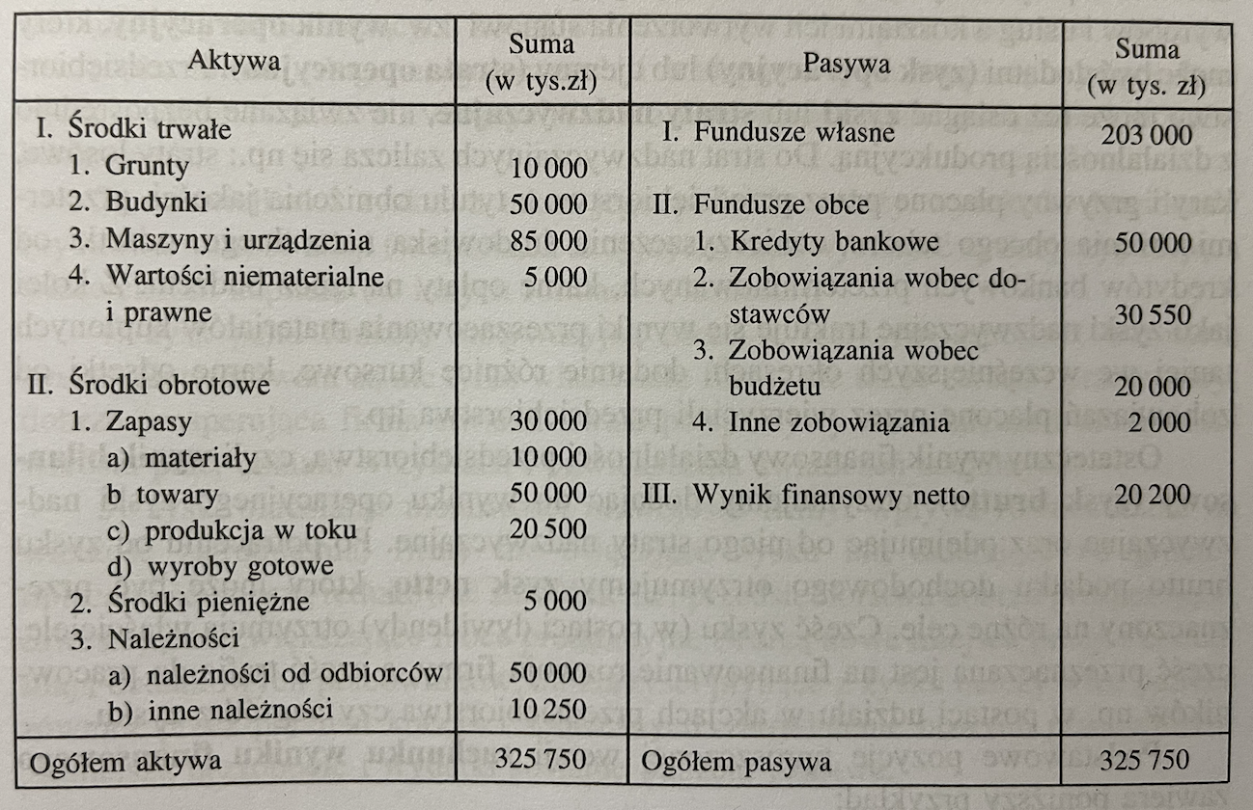
Uproszczony bilans przedsiębiorstwa

Slide 28
Prowadzenie działalności wiąże się kosztami
Analiza kosztów może odbywać się z różnych punktów widzenia i dla różnych potrzeb:
(1) rodzajowy UKŁAD KOSZTÓW
(2) kalkulacyjny układ kosztów

Slide 29
Rodzajowy układ kosztów
Analiza wykorzystania poszczególnych czynników produkcji
1. amortyzacja
2. wartość materiałów zużytych w procesie produkcji
3. wartość energii
4. wynagrodzenia pracowników
5. usługi obce
6. podróże służbowe
7. Koszty reprezentacji

Slide 30
Układ kalkulacyjny - rozliczanie różnych elementów na poszczególne wyroby
(1) koszty bezpośrednie - przy produkcji konkretnych wyrobów
(2) koszty pośrednie (amortyzacja, zużycie energii, koszty administracyjne i in.)

Slide 31
Różnica między przychodami a kosztami stanowi tzw. wynik operacyjny (dodatki – zysk operacyjny, ujemy – strata operacyjna). Dodatkowo przedsiębiorstwo może ponieść straty nadzwyczajne – straty losowe, odsetki, kary za zanieczyszczenie środowiska naturalnego. Ostateczny wynik finansowy nazywamy zyskiem brutto (po odliczeniu podatku dochodowego - zysk netto)

Slide 32
FUNKCJA PRODUKCJI - zależność między wielkością produkcji, a nakładami czynników produkcji.
NakładY ziemi
Nakłady Kapitału
Nakłady Pracy
Pc=f(Nz,Nk,Np)

Slide 33
Efekty skali – zmiana wielkości produkcji na skutek zwiększenia nakładów produkcji
1. stałe
2. Rosnące
3. malejące

Slide 34
Modele struktur rynkowych.
1. Konkurencja doskonała
2. Konkurencja Monopolistyczna
3. Oligopol
4,Monopol

Slide 35
Konkurencja doskonała
1. duża liczba kupujących i sprzedających
2. Doskonała mobilność czynników produkcji
3. towary, które są oferowane na sprzedaż mają jednakowe, zbliżone cechy
4. Kupujący i sprzedający mają doskonałą znajomość rynku

Slide 36
Monopol pełny
1. Jeden producent i wielu nabywców
2. nie ma możliwości wejścia na rynek
3. produkty są zróżnicowane i nie mają bliskich substytutów
4. istnieje doskonała informacja o rynku

Slide 37
Konkurencja monopolistyczna
1. Na rynku działa wielu producentów i nabywców
2.istnieje nieograniczona swoboda wejścia na rynek
3. produkty wytwarzane przez różne firmy nie są jednorodne
4. Producenci i konsumenci mają doskonałą informację o rynku

Slide 38
Oligopol
1. na rynku występuje niewielka liczba producentów
2. swoboda wejścia na rynek jest ograniczona
3. produkty, które są wytwarzane przez oligopol mogą być jednorodne a mogą być zróżnicowane.
4. Producenci i konsumenci mają doskonałą informację o rynku

Slide 39
Ustawodawstwo antymonopolowe
1. Krótki zarys historyczny ustawodawstwa antymonopolowego.
2. Charakterystyka ustawodawstwa antymonopolowego (Czym się zajmuje? Funkcje prawa antymonopolowego).

Slide 40
Ustawodawstwo antymonopolowe
General Electric/Honeywell -
Microsoft vs Komisja Europejska -

Slide 41
Dziękuję za uwagę

